Slide 1
ICT w edukacji
Aplikacje do codziennej pracy nauczyciela

Slide 2
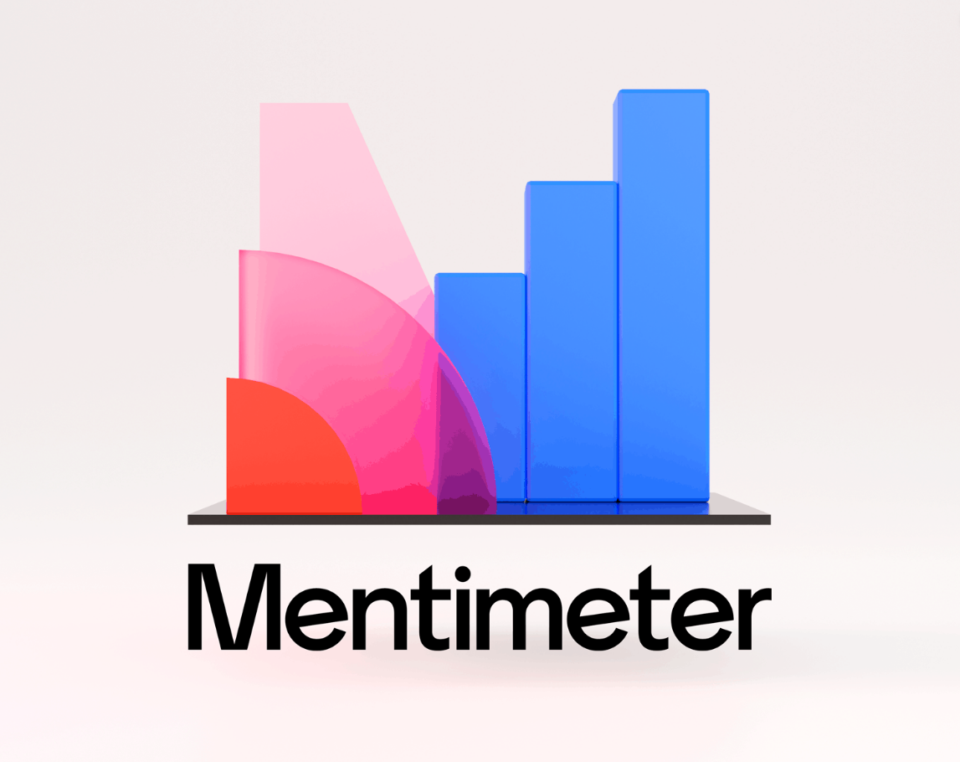
Mentimeter – głosowanie, zbieranie opinii
Mentimeter oferuje kilka rodzajów prezentacji pozwalających na szybkie
badanie opinii (np. uczniów, uczestników spotkania, szkolenia itp.)
Jednym z najbardziej efektownych jest tworzenie chmury słów.
www.mentimeter.com

Slide 3
Chmura słów

Slide 4
Ranking

Slide 5
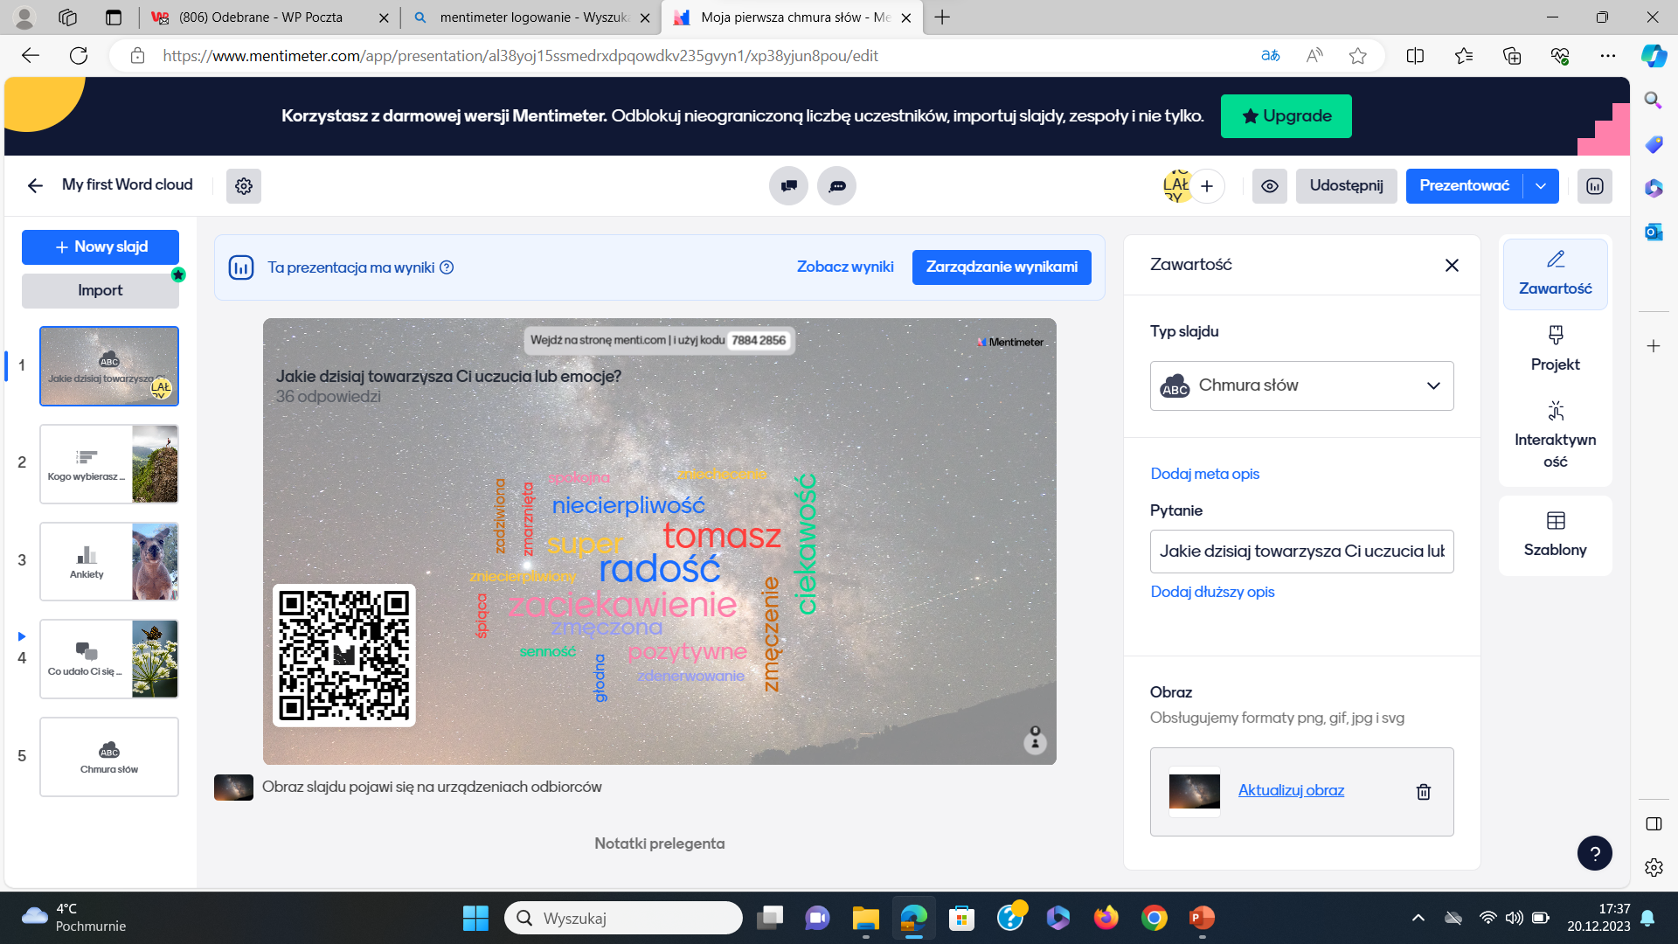

Slide 6
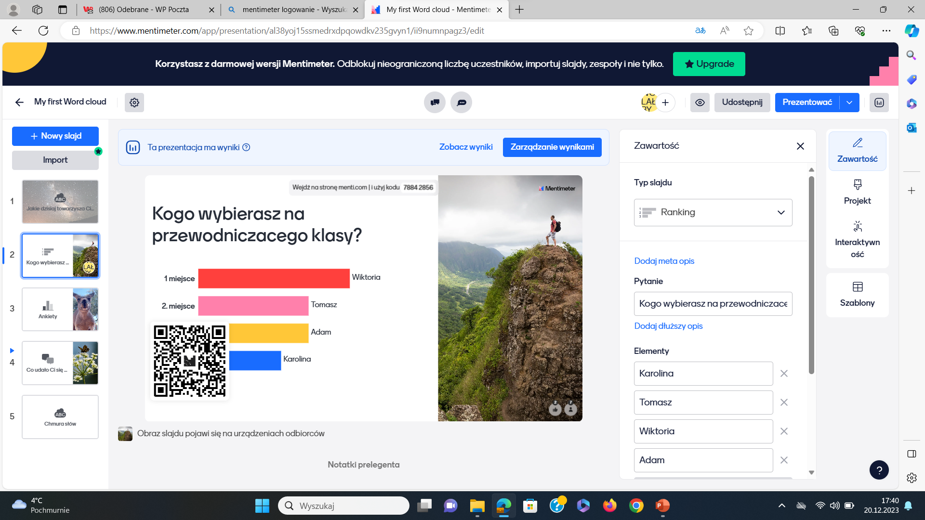

Slide 7
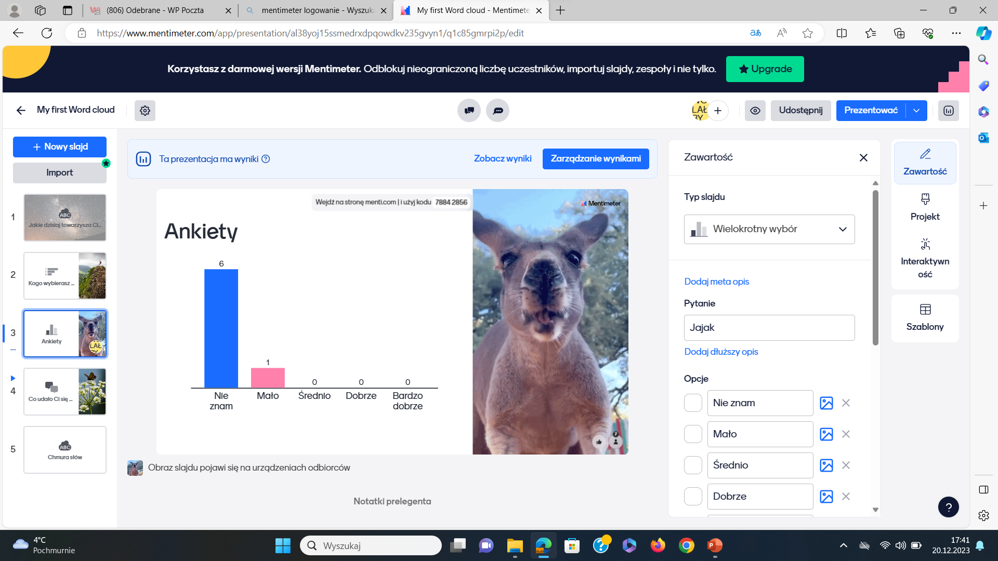

Slide 8
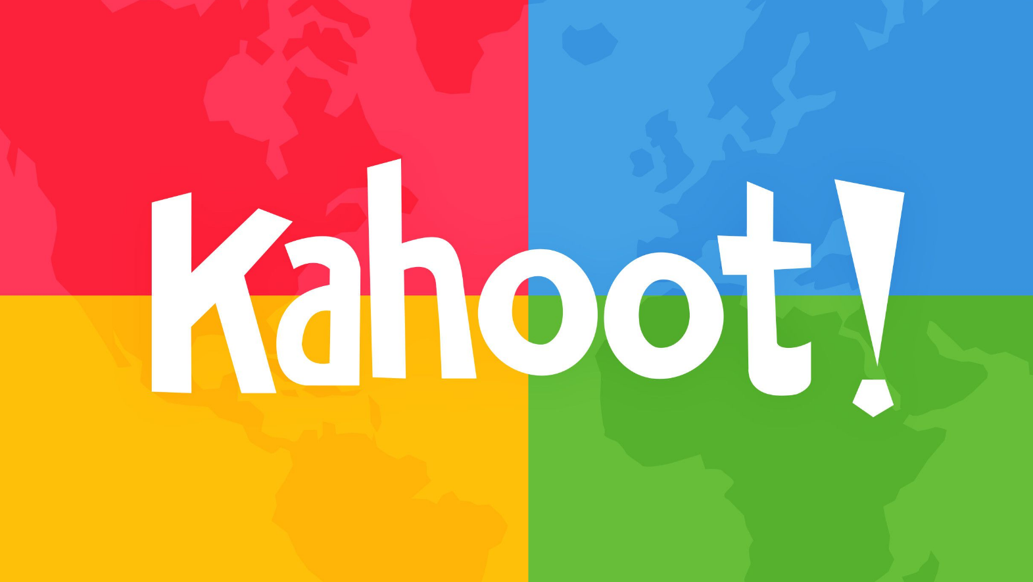
Kahoot- strona i aplikacja, w której użytkownicy
mogą tworzyć własne quizy przeznaczone do
wykorzystania przez innych użytkowników.

Slide 9
https://create.kahoot.it

Slide 10
https://kahoot.it

Slide 12
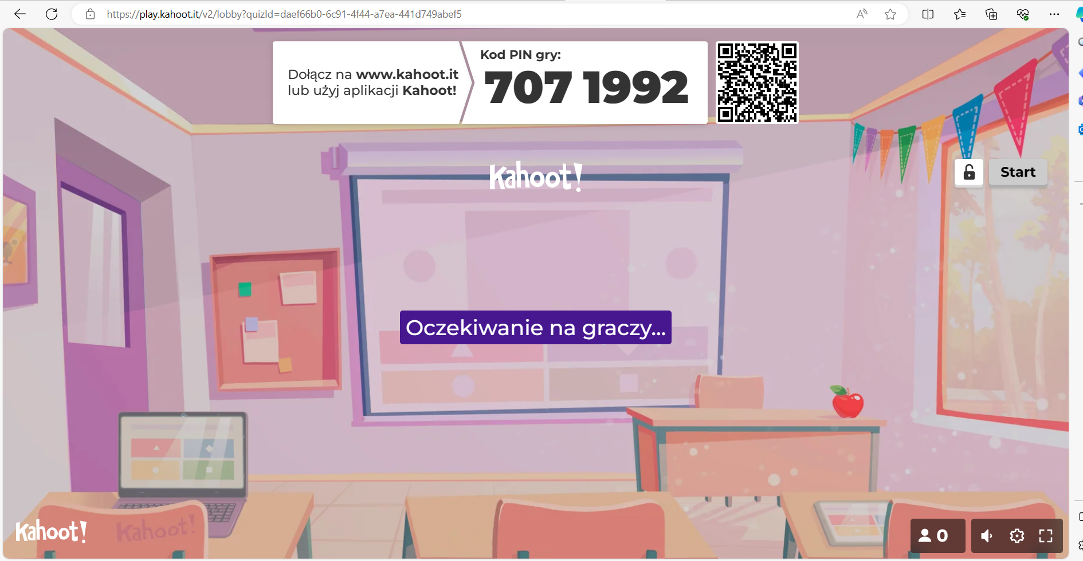

Slide 13
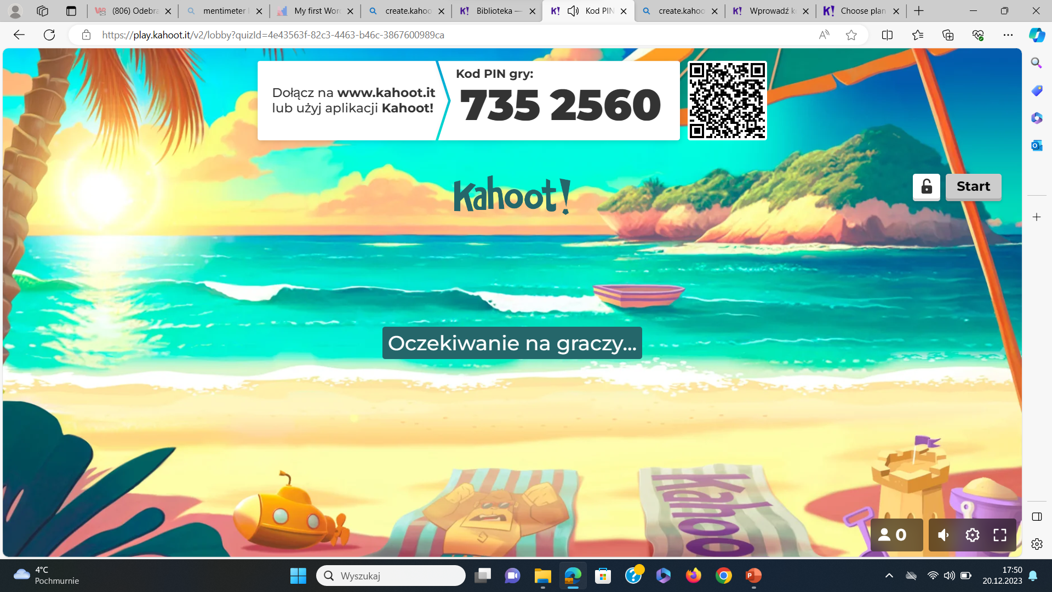

Slide 14
DZIĘKUJĘ ZA UWAGĘ!!!

